Slide 1
Eduardo Lima Andrade
Banco de Dados - Joins em SQL

Slide 2
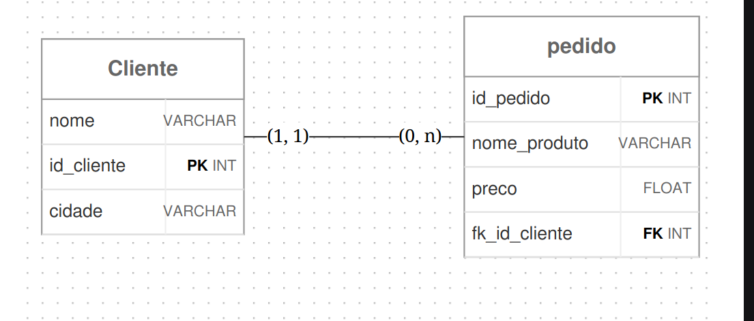
Modelo do Banco de dados

Slide 3
Inserts utilizados
Tabela Cliente :
Valores (nome, Cidade):
(Ana,Rio de Janeiro)
(Maria, Teresina),
(Akita, Piri-piri),
(Sandra,São Paulo),
(Antonio,Onigashima),
(luffy,Xique-Xique),
Tabela Pedido:
Valores (nome, preço, fk_id_cliente)
('Mesa', 400.00 ,16),
('Teclado Mecânico', 189.90, 16),
('Mouse Sem Fio', 79.90, 17),
('Monitor LED 24 polegadas', 899.99, 18),
('Headset Gamer', 159.50, 19),
('Cadeira de Escritório', 549.00, 20);

Slide 4
Inner Join
o que é: retorna registros comuns a 2 tabelas
quando é usado: apenas em registros que possuam relação nas duas tabelas
utiliza a condição definida em ON para comparar os registros. Se não houver correspondência, o registro não aparece no resultado.

Slide 5
LEFT AND RIGHT JOIN
o que é : retorna todos os registros da tabela à esquerda ou a direita do comando e os registros correspondentes da tabela oposta
Quando deve ser utilizado: quando é necessário manter todos os registros da tabela principal, mesmo que não exista correspondência na outra tabela

Slide 6
FULL OUTER JOIN
O que é: retorna todos os registros das duas tabelas, combinando aqueles que possuem correspondência e mantendo também os que não possuem.
Quando deve ser utilizado: quando se deseja identificar tanto as correspondências quanto os registros sem relacionamento em qualquer uma das tabelas.

Slide 7
CROSS JOIN
O que é: combina cada registro da primeira tabela com todos os registros da segunda, formando o produto cartesiano.
2. como funciona: não exige uma condição de relacionamento entre as tabelas. O número de linhas resultantes é o produto da quantidade de linhas das duas tabelas.

Slide 8
SELF JOIN
O que é: consiste em combinar uma tabela com ela mesma, utilizando aliases para diferenciar as duas referências à mesma tabela.
Quando pode ser utilizado: em situações nas quais registros de uma tabela possuem relações com outros registros da própria tabela, como funcionários e seus gerentes, categorias e subcategorias ou hierarquias organizacionais.

